Slide 1
Проект по здоровьесберегающим технологиям в группе раннего возраста «Звёздочка»
«Быть здоровыми хотим!»
Автор проекта:
Рыльцева Наталья Юрьевна

Slide 2
Тип и вид проекта: познавательный, групповой.
Продолжительность: краткосрочный.
Участники проекта: дети, воспитатели, родители.
Возраст детей: 1-3 года.
Объект: дети раннего возраста.

Slide 3
Актуальность проблемы
На протяжении 3-го года жизни в организме ребёнка производят значительные изменения и в физическом, и в умственном развитии.
Достигается высокий уровень заболеваемости у детей раннего возраста, которые являются своеобразной группой риска в любом детском саду.
Адаптация, смена режима, окружающей обстановки и прочие факторы неблагоприятно сказываются на здоровье малышей: дети часто и тяжело болеют.
В связи с этим появляется необходимость профилактических мероприятий по охране и укреплению здоровья малышей.

Slide 4
Цель проекта
Профилактика простудных заболеваний, укрепление здоровья воспитанников, создание единого здоровьесберегающего пространства и формирование навыков здорового образа жизни у детей раннего возраста через взаимодействие всех участников образовательных отношений.

Slide 5
Задачи проекта
1. Организовать оздоровительную работу с детьми раннего возраста через проведение различных упражнений (пальчиковые игры, психогимнастика, зарядка для глаз, физкультминутки, упражнения на релаксацию).
2. Создать здоровьесберегающую среду для реализации проекта.
3. Повысить педагогическую компетентность работы с детьми раннего возраста в условиях семьи и ДОУ.

Slide 6
Методы и технологии
1. Беседы о пользе зарядки, витаминов в овощах и фруктах.
2. Проведение зарядок (утренняя зарядка и зарядка после пробуждения, дыхательная и зрительная гимнастика, игры и упражнения на развитие речевого дыхания, физминутки, релаксация).
3. Проведение пальчиковых игр, малоподвижных игр в группе и на прогулке на развитие физических качеств.
4. Использование массажных ковриков, мячиков с массажным эффектом.
5. Психогимнастика.
6. Культурно-гигиенические навыки.

Slide 7
Ожидаемые результаты
На уровне детей:
1. Повышенные адаптированные возможности детского организма к неблагоприятным факторам внешней среды.
2. Развиты двигательные умения.
3. Сформированы необходимые знания, умения и навыки по здоровому образу жизни.
4. Обеспечено эмоциональное и психологическое благополучие детей.
5. Снижено число детей по заболеваемости.
На уровне педагогов:
1. Повышена профессиональная компетентность педагогов в организации работы по методу проектов.
2. Обеспечено взаимодействие участников образовательных отношений.
На уровне родителей:
1. Определены потребности и обеспечена поддержка образовательных инициатив семьи.
2. Созданы необходимые условия по оздоровлению детей и профилактике простудных заболеваний.
3. Воспитание бережного отношения к собственному здоровью, формирование полезных привычек.

Slide 8
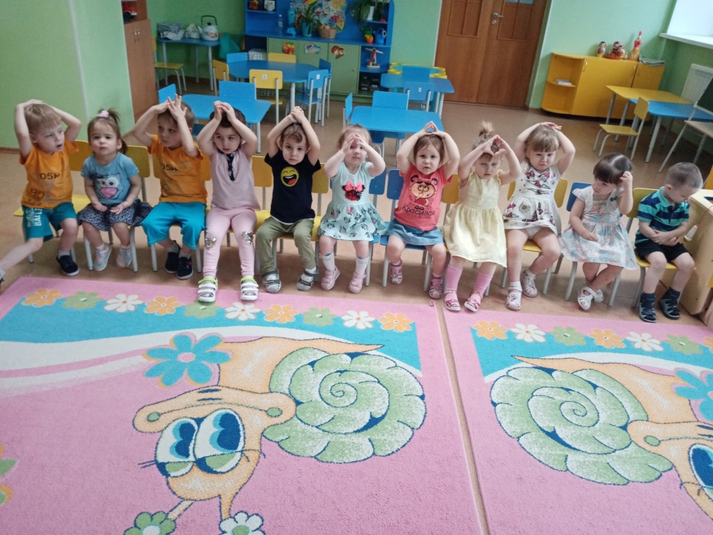
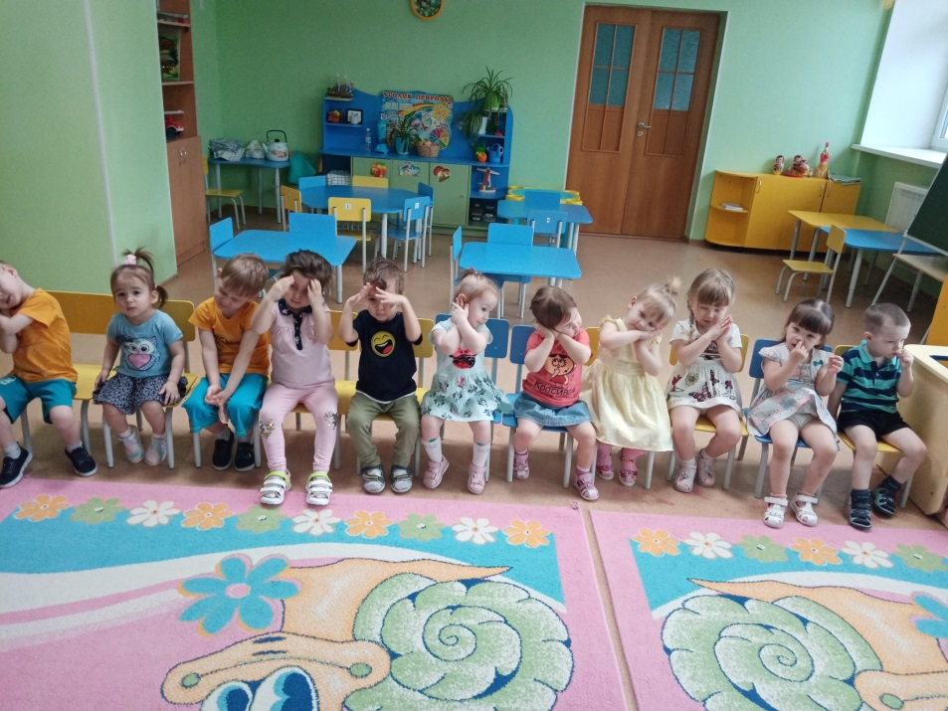
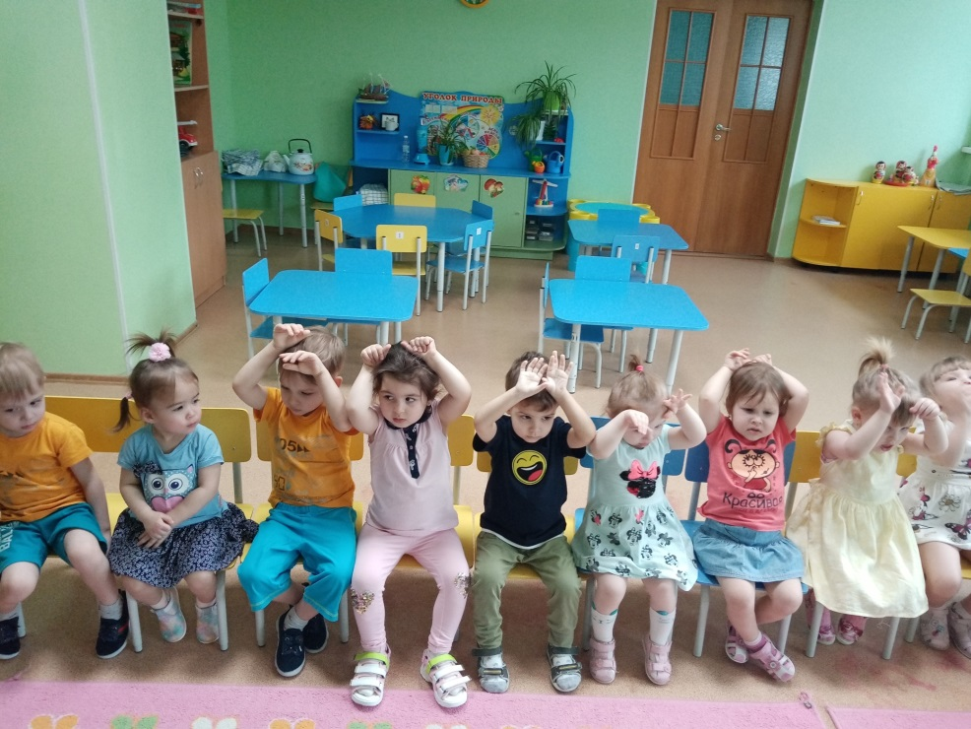
Пальчиковая гимнастика

Slide 9
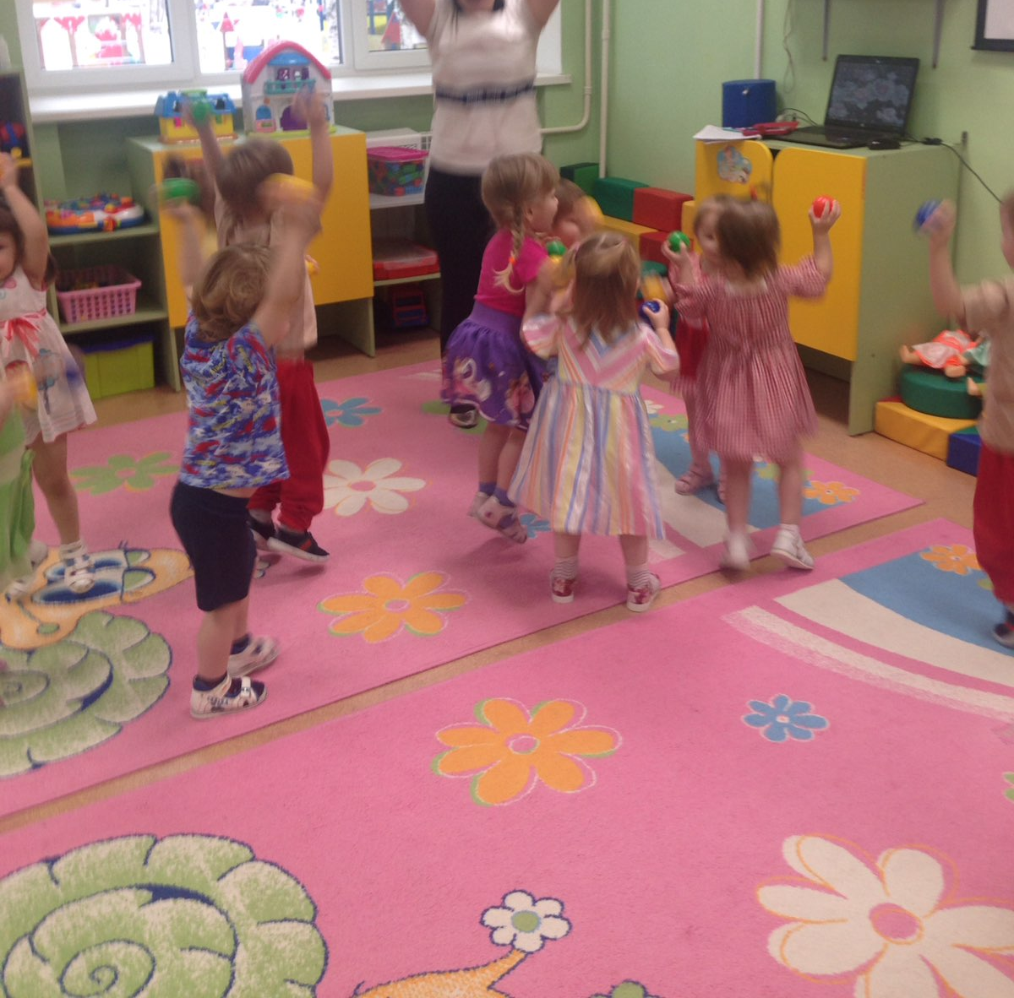
Утренняя гимнастика

Slide 10
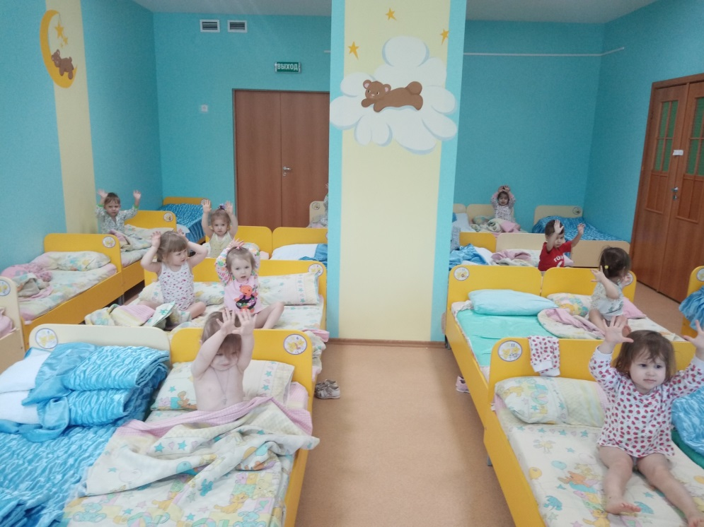
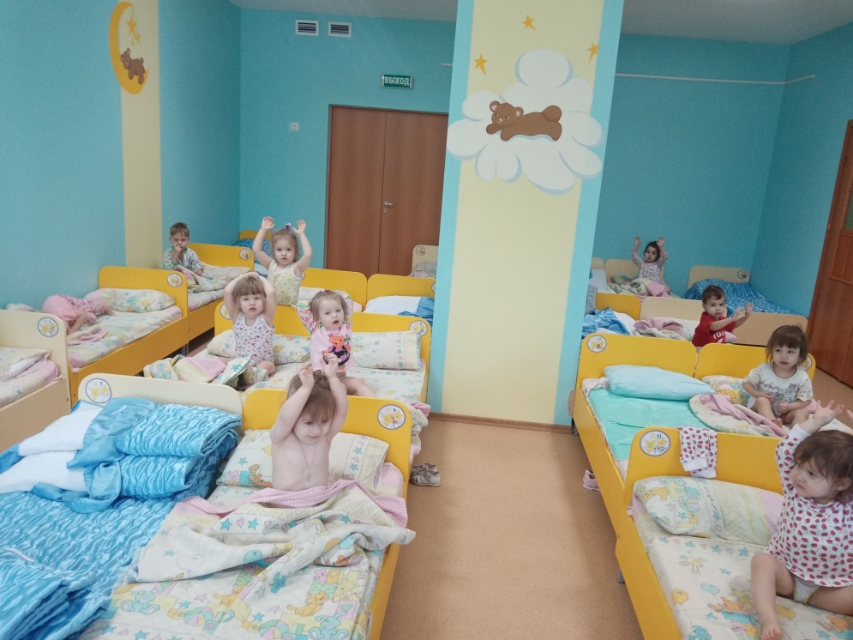
Гимнастика после сна

Slide 11
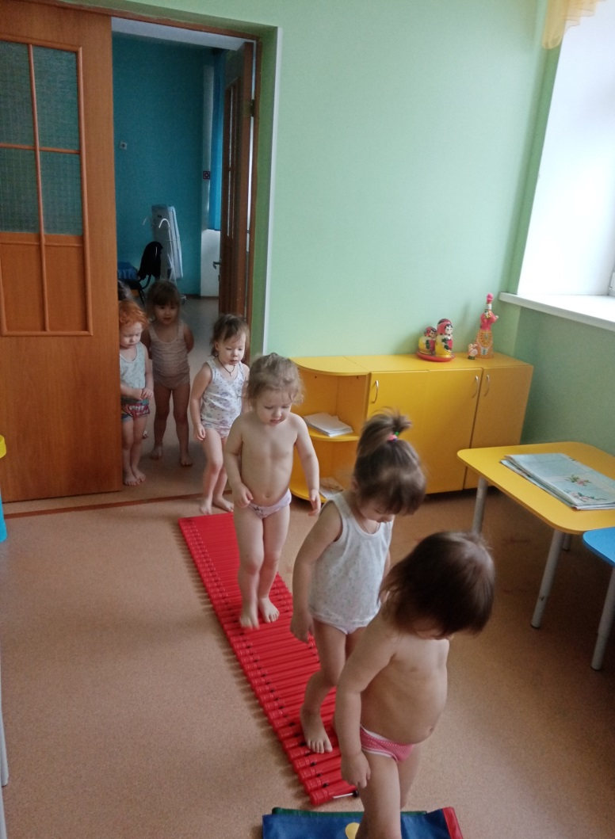
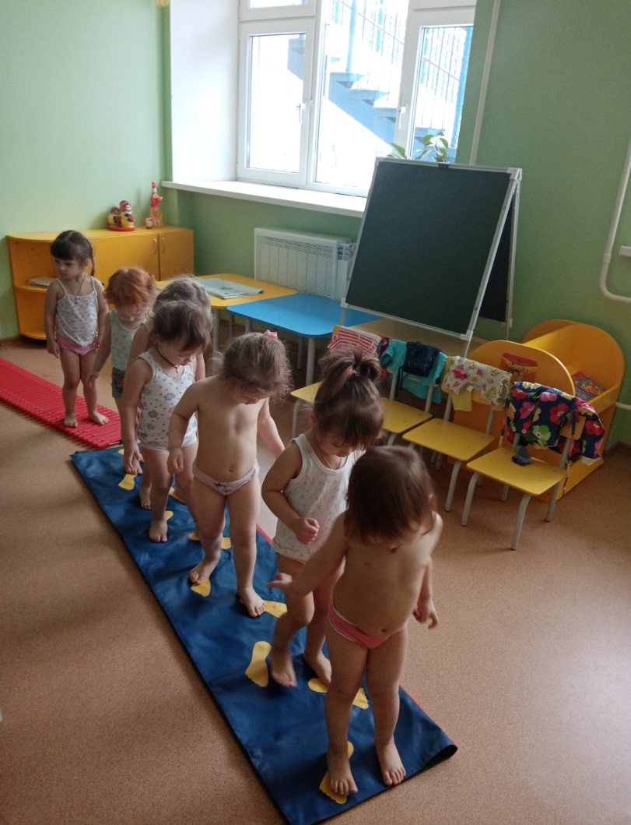
Закаливание, ходьба по дорожкам

Slide 12
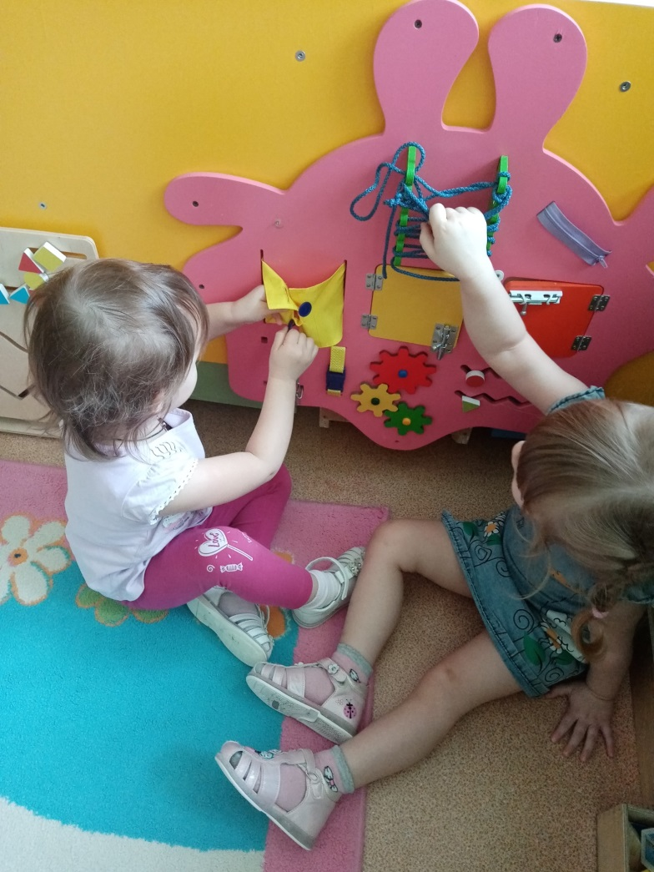
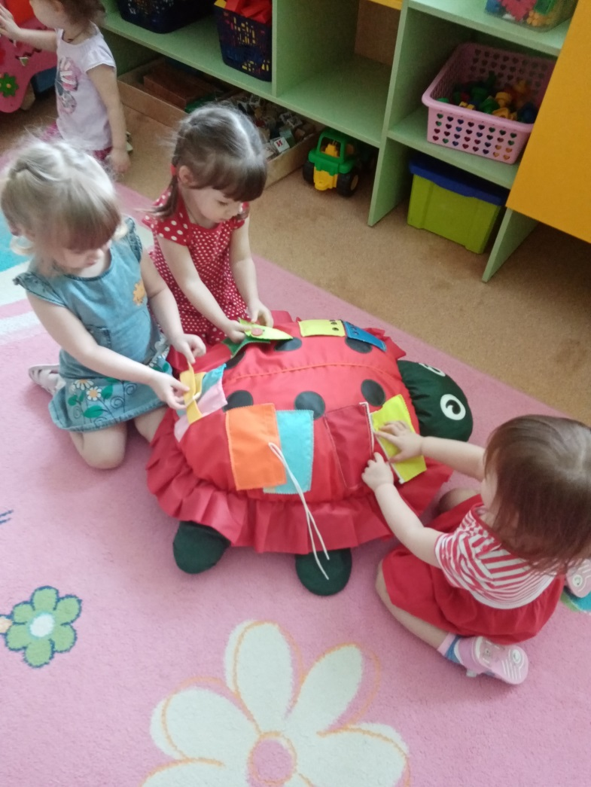
Дидактические игры

Slide 13
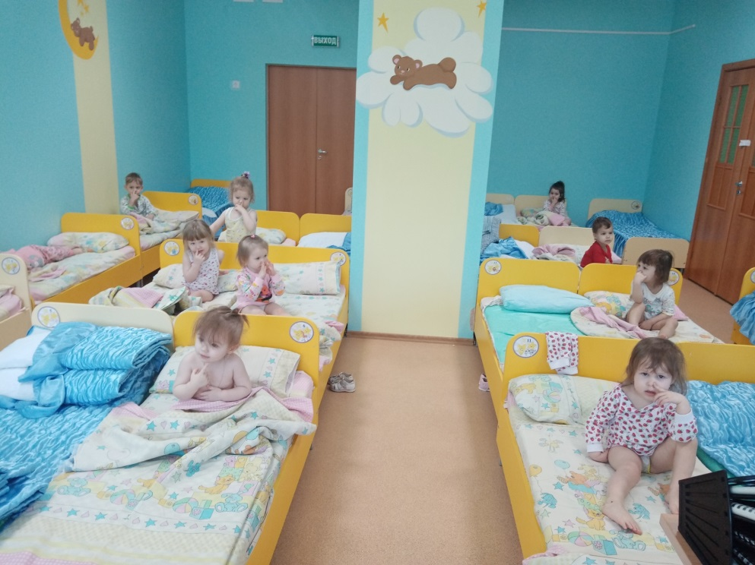
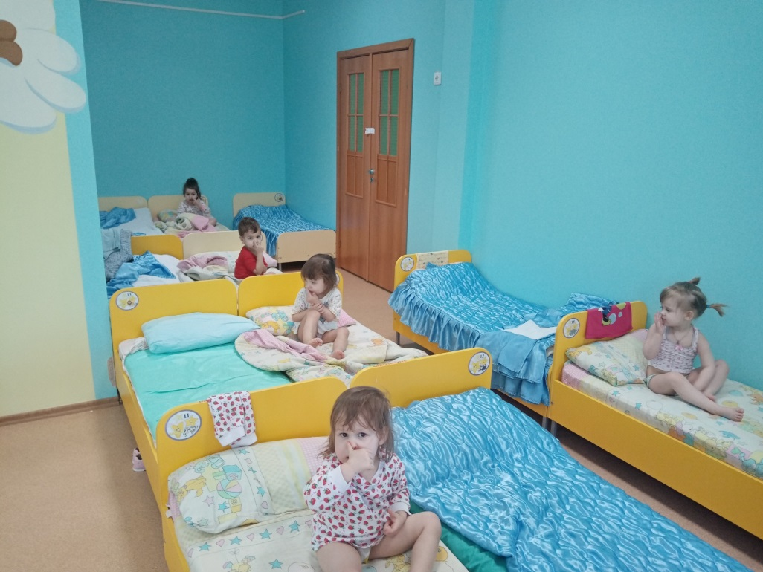
Дыхательная гимнастика

Slide 14
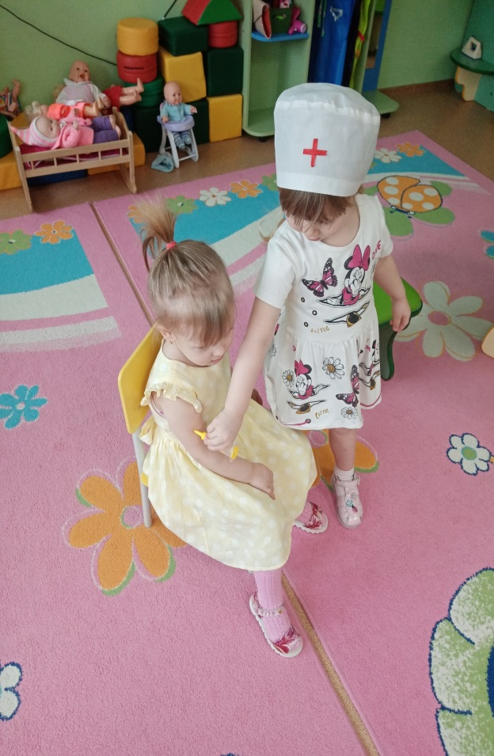
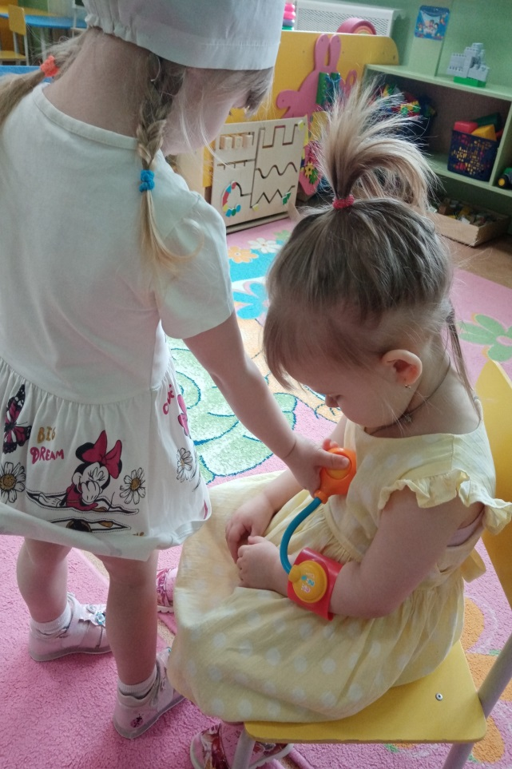
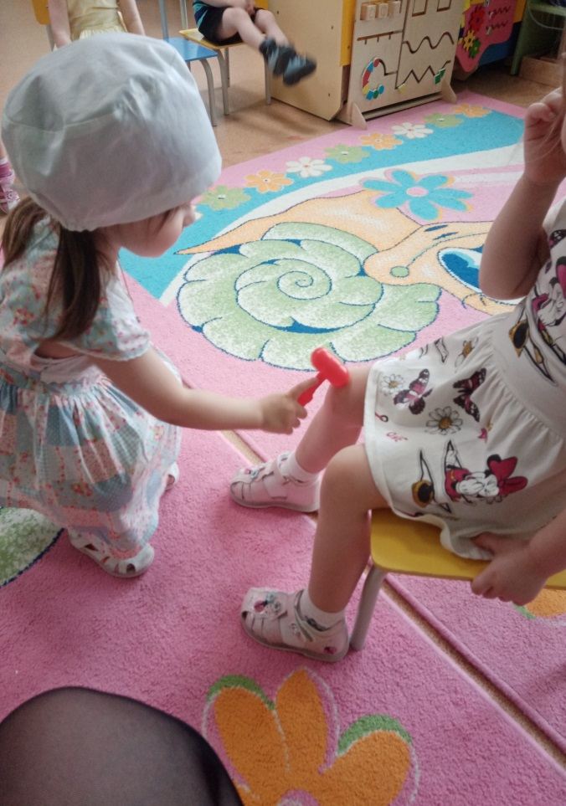
Практические упражнения в игровых ситуациях «Профессия-врач»

Slide 15
Выводы по результатам проекта
В ходе проекта использовались здоровьесберегающие технологии, которые способствовали повышению уровня посещаемости.
Активное использование как стандартных, так и нестандартных технологий положительно сказывается на здоровье детей, их соматическом и эмоциональном состоянии.

